Slide 1
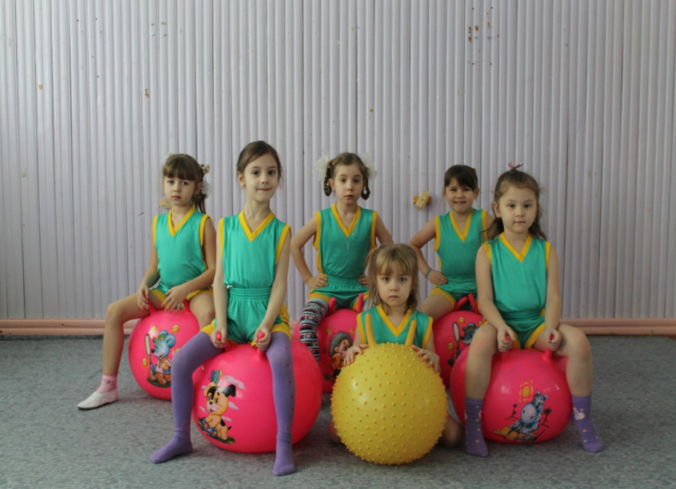
Фитбол - гимнастика для дошкольников
Музыкальный руководитель: Талынова Г.В
Инструктор по физ. культуре: Батурина Н.Ю.

Slide 2
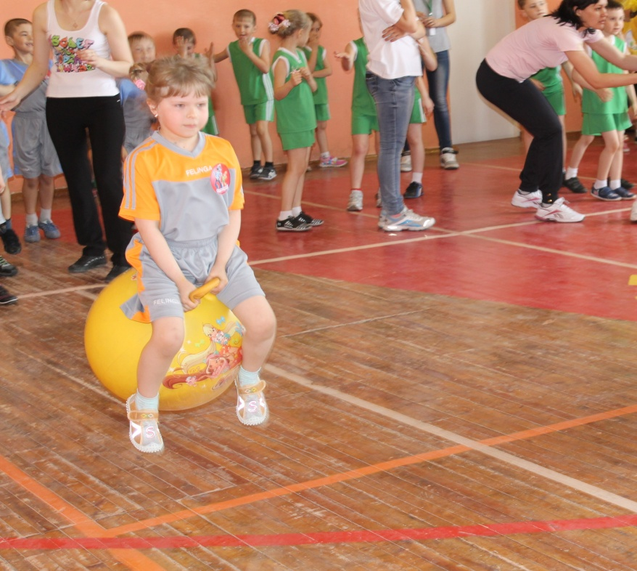
Актуальность данной темы состоит в том, что за последние годы состояние здоровья детей прогрессивно ухудшается. Дети имеют аномалию осанки и деформацию стоп. Необходимо найти такие программы, с использованием приёмов и методов обучения, в которых должен быть учтён весь комплекс физических проблем. Именно этим критериям отвечает методика работы с фитболами, большими оздоровительными мячами. .

Slide 3
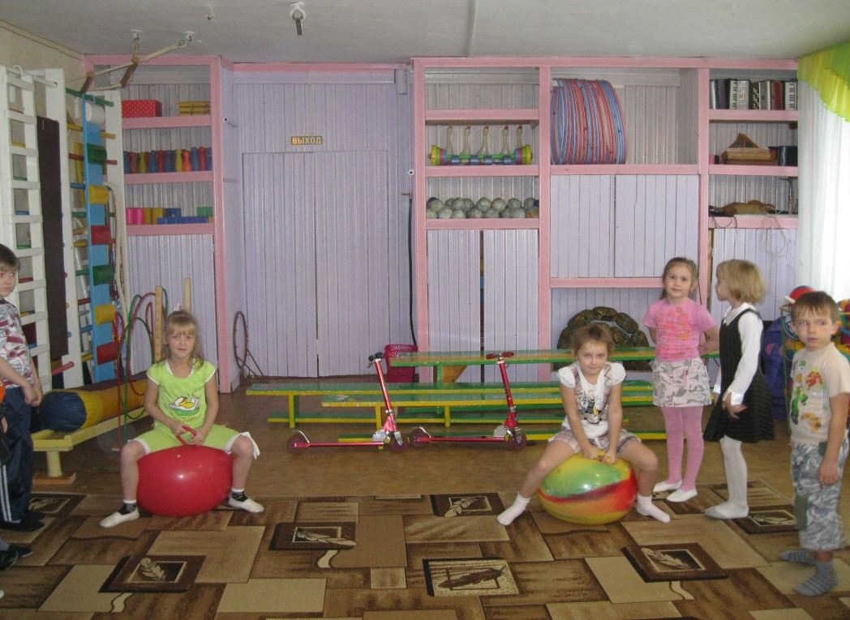
Цель: развивать физические качества и укреплять здоровье детей, посредством комплексного воздействия фитболов на детский организм.

Slide 4
Фитбол-гимнастика позволяет решать следующие задачи:
Оздоровительные:
1.Укреплять здоровье детей с помощью фитболов.
2.Развивать силу мышц, поддерживать правильную осанку.
3.Совершенствовать функции организма, повышать его защитные свойства и
устойчивость к заболеваниям с помощью фитболов.
4. Развивать двигательные качества у детей.
5. Развивать и совершенствовать координацию движений и равновесия.
6. Укреплять мышечный корсет, прививать навык правильной осанки.
7. Развивать мелкую моторику.
8.Укреплять физиологическое дыхание, тренировать силу вдоха и выдоха, развивать
продолжительность выдоха.
Образовательные:
1.Развивать двигательную сферу ребёнка и его физические качества:
выносливость, ловкость, быстрота, гибкость.
Воспитательные:
1.Воспитывать интерес и потребность в физических упражнениях и играх.
2.Воспитывать коммуникативные качества.

Slide 5
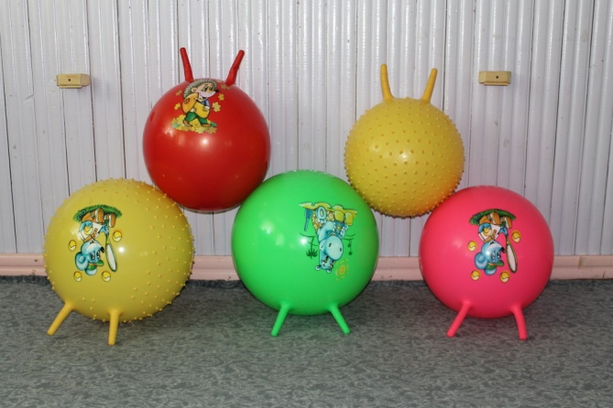
Фитбол мяч цветовое влияние и размер
Теплые цвета (красный, оранжевый) стимулируют, тонизируют иммунитет, укрепляют память, зрение, придают бодрость, улучшают цвет кожи.
Холодные цвета (синий, голубой) нормализуют сердечную деятельность, ухудшают скоростно-силовые качества
Зеленый цвет нормализует сердечную деятельность, стабилизирует артериальное давление, расслабляет, снимает напряжение, помогает при заболеваниях позвоночника, обмена веществ, мигрени.

Slide 6
Занятия фитбол-гимнастикой
Занятия кружка проводятся 1 раз в неделю – 4 занятия в месяц.
Длительность занятия 25-30 минут.
Группы подбираются с учетом возрастных, двигательных особенностей
детей.
В этой возрастной группе дети уже хорошо соотносят свои действия с
музыкой, поэтому полезно вводить музыкальное сопровождение в серии
упражнений.
В занятия можно включать дополнительное оборудование, такие как гантели,
гимнастические палки, музыкальные инструменты (бубен, маракас),что также
разнообразит занятие.
Занятия подразделяются на 3 части: подготовительную, основную и
заключительную.
Подготовительная часть: настрой детей на работу и подготовка организма к
основной части тренировки.
Основная часть: осуществляется максимальная нагрузка на организм,
в которой учитываются индивидуальные особенности детей.
Заключительная часть: восстановление и расслабление организма.

Slide 7
ЭТАПЫ ОБУЧЕНИЯ
1 этап Цель: * освоение мяча как оборудования * обучение правильной посадке на мяче
2 этап
Цель: * научить детей основным исходным положениям * тренировка основных мышечных групп
3 этап Цель: * научить основным динамическим движениям с мячом

Slide 8
«Золотые правила» фитбол –гимнастики»: 1. Подбирать мяч каждому ребёнку надо по росту. 2.Перед занятием с мячом следует убедиться, что рядом отсутствуют какие – либо острые предметы, которые могут повредить мяч. 3.Надевать детям удобную одежду, не мешающую движениям, и нескользкую обувь. 4.Начинать с простых упражнений и облегченных исходных положений, постепенно переходя к более сложным. 5.Ни одно упражнение не должно причинять боль или доставлять комфорт.

Slide 9
С дыхательными упражнениями
Досуги
и развлечения
* С родителями
Обучение
ОВД и ОРУ
Варианты использования фитбол мячей
Эстафеты
С музыкальными инструментами
Индивидуальная работа
В парах
Подвижные игры
* Сюжетные
* Спортивные

Slide 10
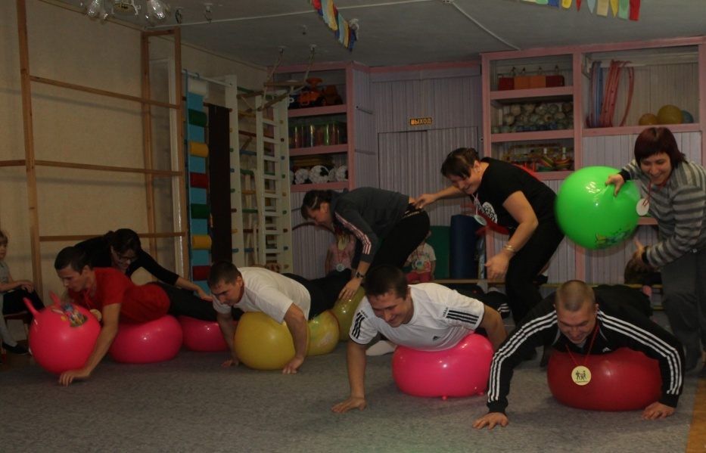
Работа с родителями (досуги, праздники).

Slide 11
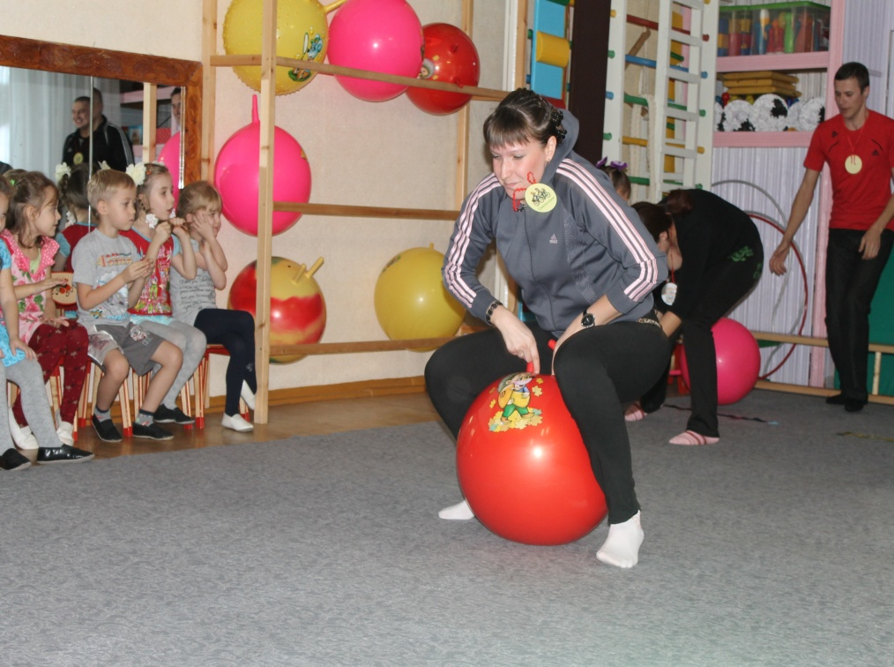
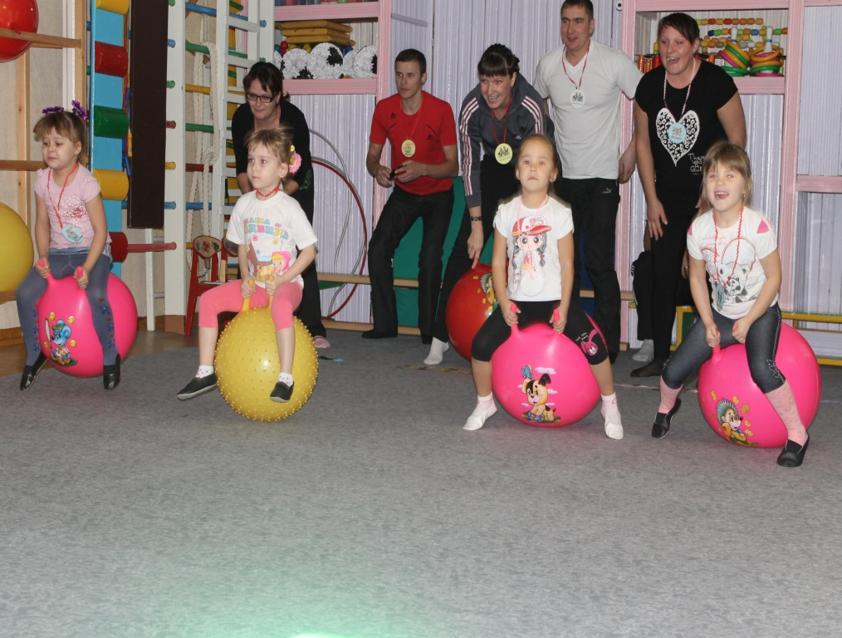

Slide 12
Основная идея данной разработки заключается в том, чтобы показать систему внедрения в практику работы дошкольного образовательного учреждения фитбол – гимнастики, которую могут использовать в своей работе не только инструктора по физической культуре и музыкального руководителя, а также воспитатели и другие педагоги. И самое главное это положительные эмоции, радость и удовольствие от занятий фитбол-гимнастикой.

Slide 13
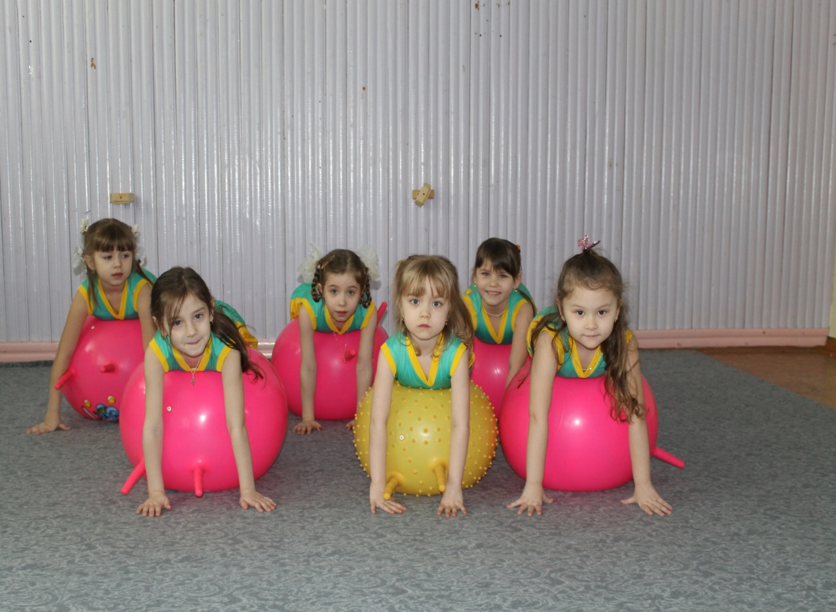
Спасибо за внимание!
До скорой встречи!

